Slide 1
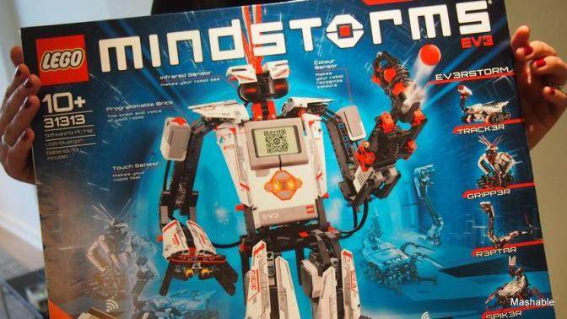
LEGO Mindstorms EV3
Обзор
Попков А.И.
Март 2013

Slide 2
Общие сведения
Набор предназначен для пользователей в возрасте от 10 лет до 21 года. В наборе свыше 500 деталей, совместимых с деталями серии LEGO Technic. Набор выпускается в нескольких комплектациях: для класса, для индивидуального пользователя, ресурсная.

Slide 3
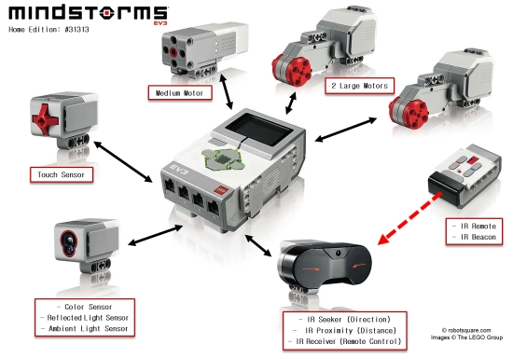
Электронные компоненты EV3

Slide 4
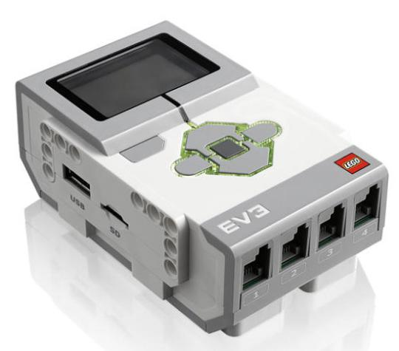
Микроконтроллер EV3 – интерфейсы
6 кнопок с LED-подсветкой
4 порта для моторов
Дисплей 178х128
Слот для карт памяти mini SD
Порт USB 2.0 тип A
Bluetooth, Wi-Fi
Громкий динамик

Slide 5
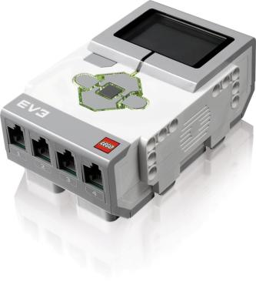
Микроконтроллер EV3 – параметры
Процессор ARM 9, 300 MГц с ОС Linux, 4 порта ввода для получения данных с частотой 1000 отсчетов/сек, 4 порта вывода для выполнения команд, программная память 16 Мб флэш и 64 Мб ОЗУ,
мини SDHC карт ридер для 32 Гб внешней памяти, питание 6 батареек АА или Li-Ion аккумулятор 2050 mAh, возможно автономное программирование

Slide 6
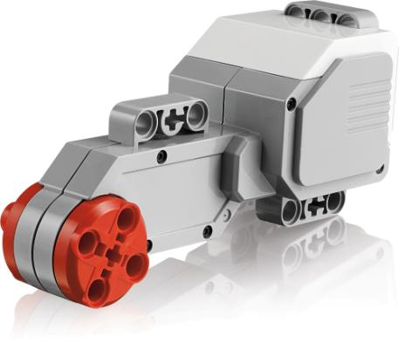
Большой сервомотор
Мощный мотор со встроенным датчиком угла поворота с точностью до 1 градуса; 160-170 об/мин; момент вращения 335 г*см, момент удержания 670 г*см; может быть синхронизирован с другим мотором для движения строго по прямой; автоматически распознается встроенным ПО

Slide 7
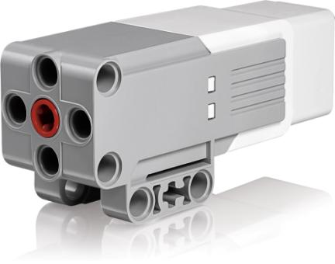
Средний сервомотор
Скорость вращения 240-250 об/мин; встроенный датчик угла поворота с точностью до 1 градуса; момент вращения 115 г*см; момент удержания 170 г*см; автоматически распознается встроенным ПО.

Slide 8
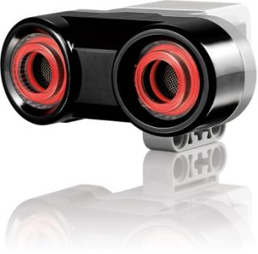
Ультразвуковой датчик расстояния
Измеряет расстояние до отражающего звук предмета в интервале 3-250 см с точностью +/- 1 см; может использоваться как датчик звука; индикатор светится непрерывно, когда датчик излучает, и мигает, когда слушает; автоматически распознается встроенным ПО.

Slide 9
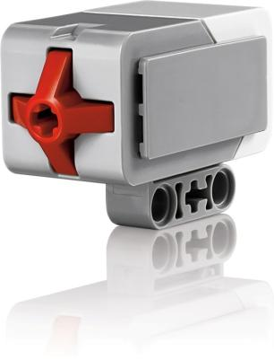
Датчик касания (кнопка)
Определяет, нажата или отпущена кнопка, умеет подсчитывать одиночные и многократные нажатия; автоматически распознается встроенным ПО.

Slide 10
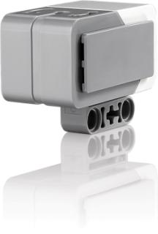
Гироскопический датчик
Цифровой гироскопический датчик. В режиме «угол» меряет угловое положение с точностью +/- 3 градуса; в режиме «гиро» меряет скорость вращения до 440 град/сек; автоматически распознается встроенным ПО.

Slide 11
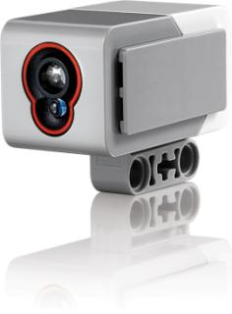
Датчик цвета/света
Цифровой датчик цвета различает 8 цветов и определяет освещенность в широком диапазоне: от темноты до яркого солнечного дня. Меряет отраженный красный свет и общий фоновый. Различает синий, зеленый, желтый, красный белый и коричневый, а также различает цветное и черно-белое изображение. Частота опроса 1 кГц; автоматически распознается встроенным ПО.

Slide 12
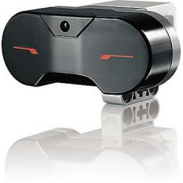
Инфракрасный датчик-поисковик
Цифровой инфракрасный датчик-поисковик определяет близость к роботу и считывает сигналы инфракрасного маяка. Близостью считается расстояние в 50-70 см. Рабочая дистанция от маяка до 2 метров. Поддерживает 4 сигнальных канала. Принимает команды с пульта управления.
Автоматически распознается встроенным ПО.

Slide 13
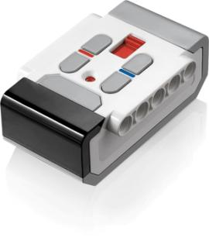
Инфракрасный маяк – пульт ДУ
4 ИК-канала; кнопка активации/деактивации; зеленый светодиод сигнализирует об активности маяка; автоматическое выключение, если нет активности в течение часа; рабочее расстояние дo двух метров; питание от двух батареек ААА.

Slide 14
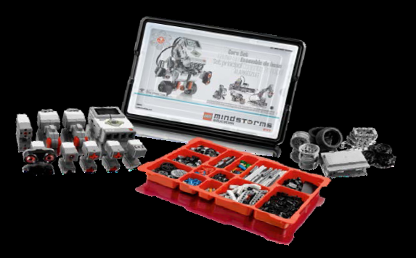
Базовый набор EV3
541 деталь

Slide 15
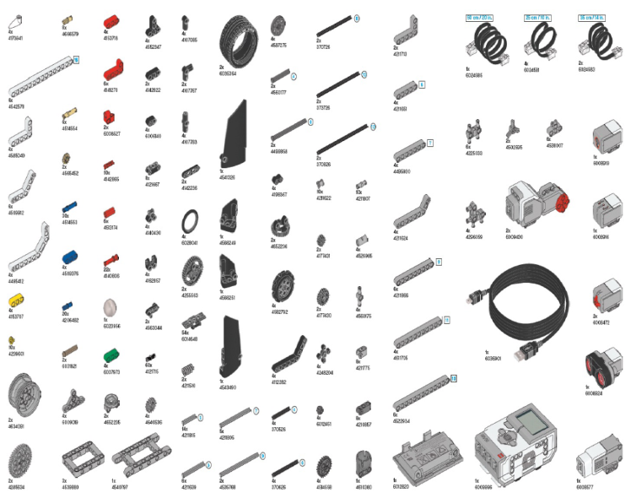
Состав базового набора EV3

Slide 16
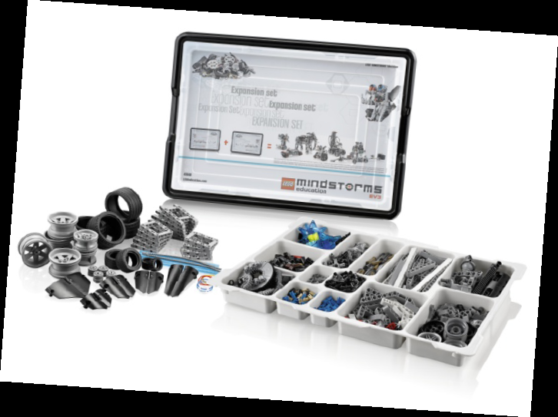
Ресурсный набор EV3
853 детали

Slide 17
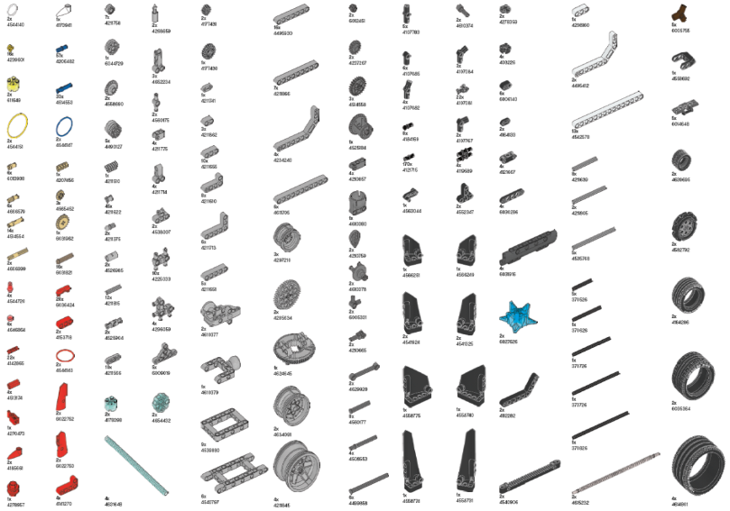
Состав ресурсного набора EV3

Slide 18
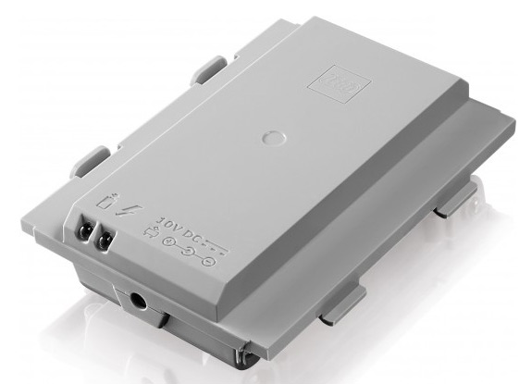
Аккумуляторная батарея EV3

Slide 19
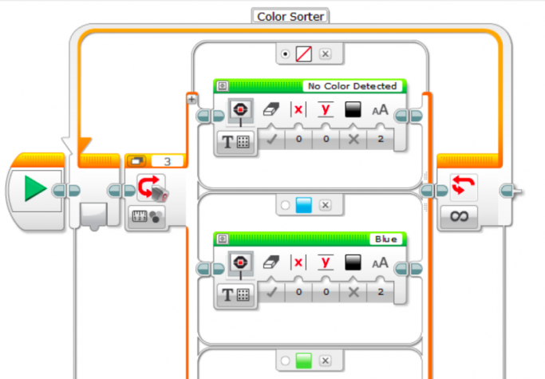
Графическая среда программирования

Slide 20
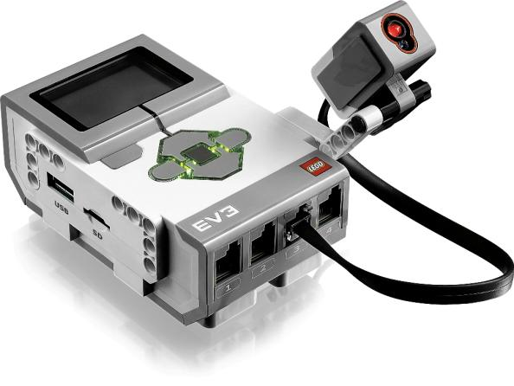
Примеры конструкций EV3
Определитель цвета предмета

Slide 21
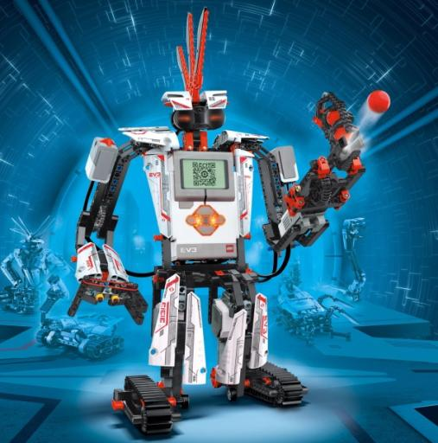
Шагающий робот боец

Slide 22
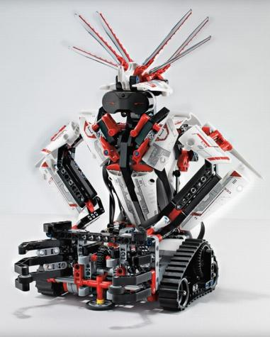
Пока без названия

Slide 23
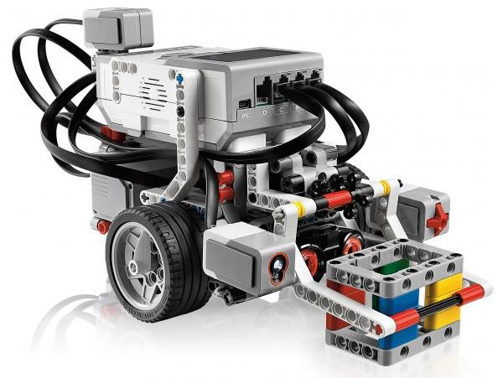
Переносчик кубиков

Slide 24
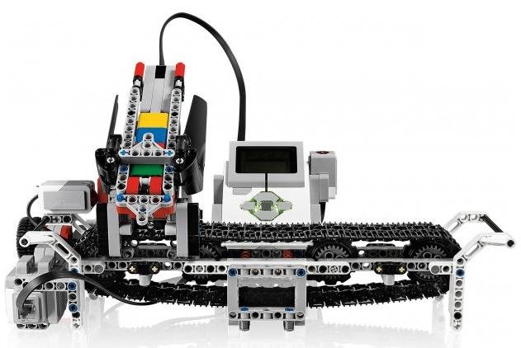
Сортировщик кубиков

Slide 25
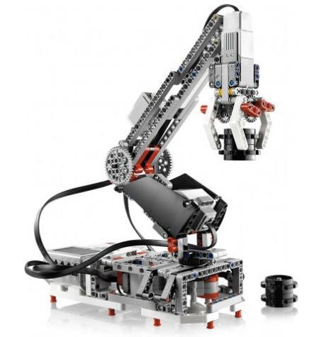
Рука

Slide 26
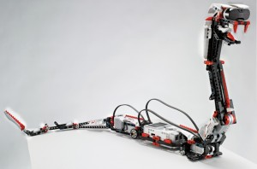
Змея

Slide 27
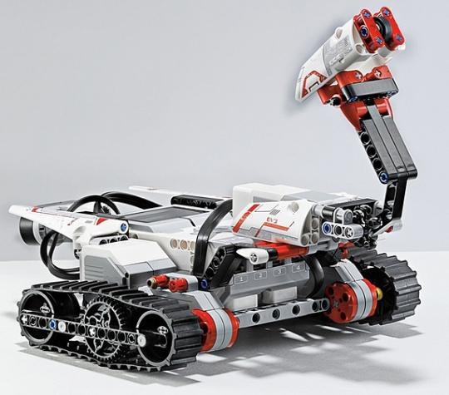
Робот - исследователь

Slide 28
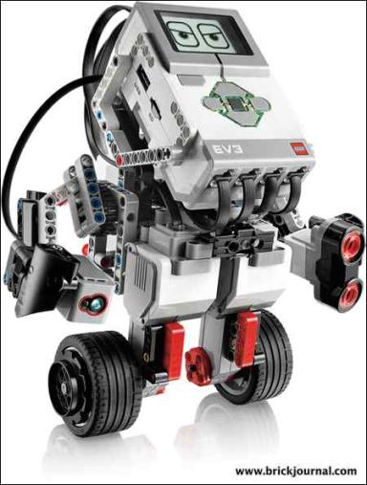
Робот с гироскопом на двух колесах

Slide 29
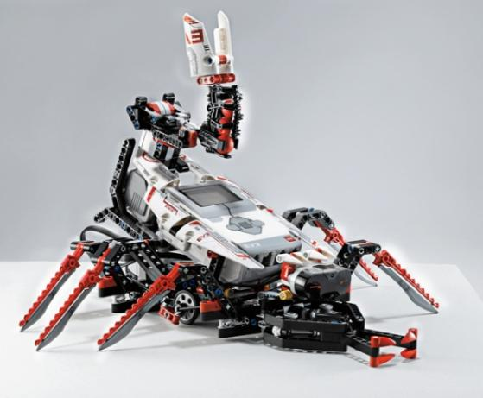
Грозное насекомое

Slide 30
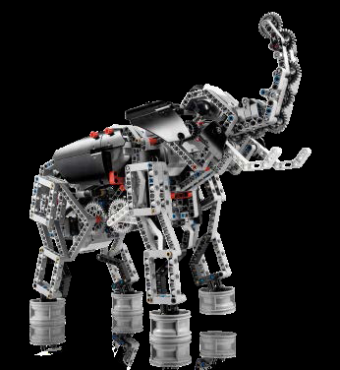
Слон

Slide 31
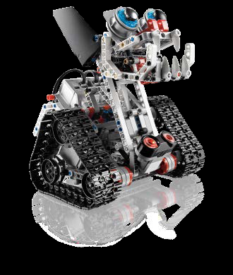
Пока без названия

Slide 32
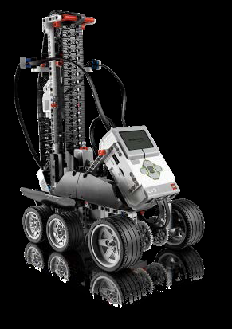
Автопогрузчик (?)

Slide 33
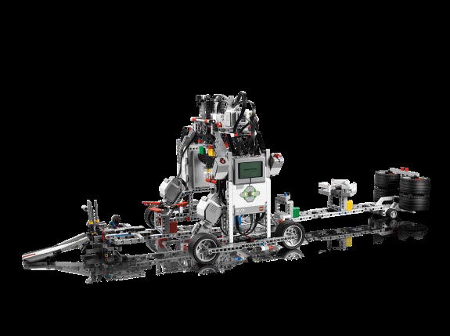
Пока без названия

Slide 34
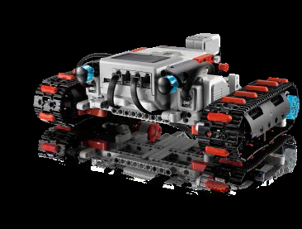
Гусеничный трактор

Slide 35
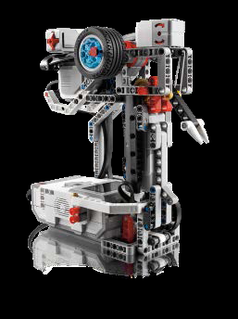
Пока без названия

Slide 36
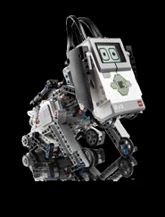
Собака

Slide 37
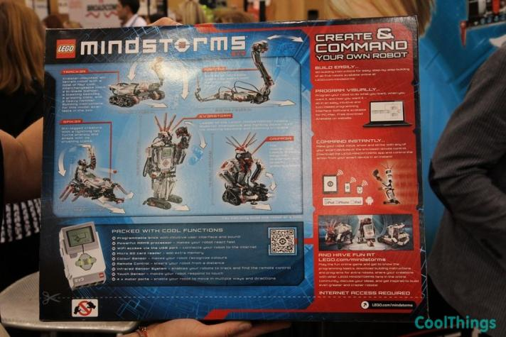
Коробка EV3, вид сзади

Slide 38
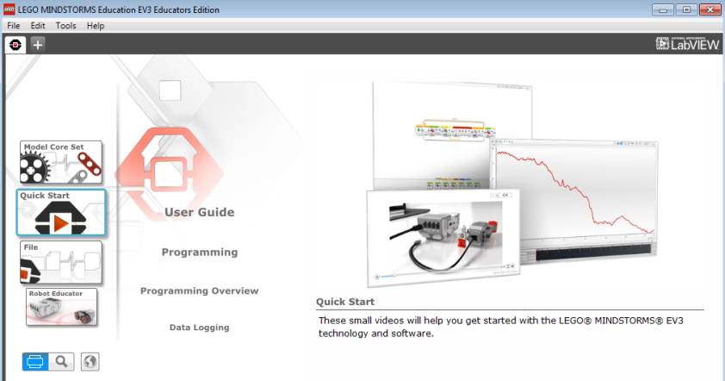
Среда графического программирования EV3 Education software

Slide 39
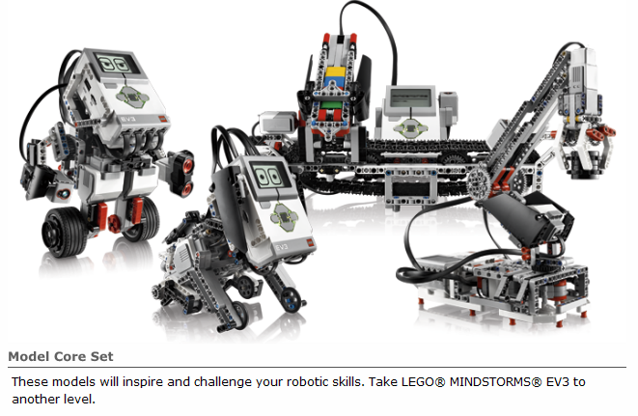
Учебные конструкции в базовом наборе EV3

Slide 40
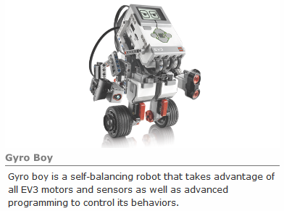
Базовые робоконструкции

Slide 41
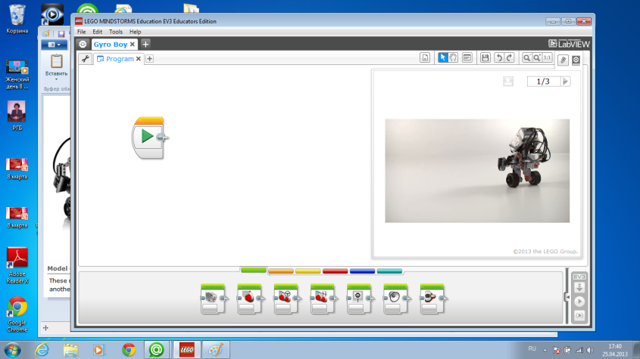
Вид окна среды с Gyro Boy

Slide 42
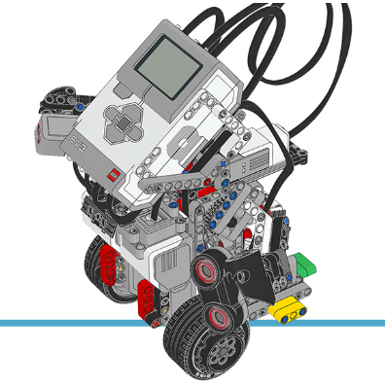
Объемный чертеж Gyro Boy

Slide 43
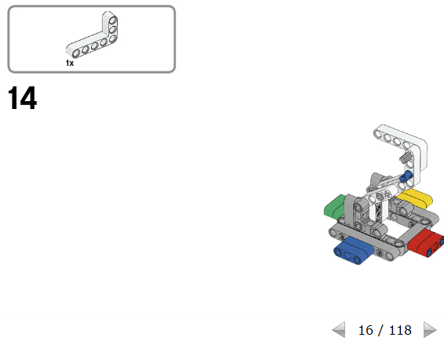
Фрагмент сборочной инструкции

Slide 44
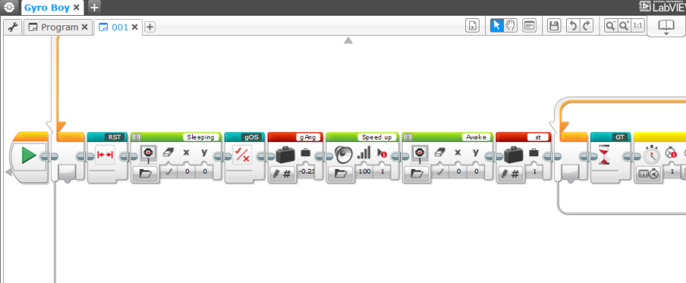
Фрагмент ветви балансировки

Slide 45
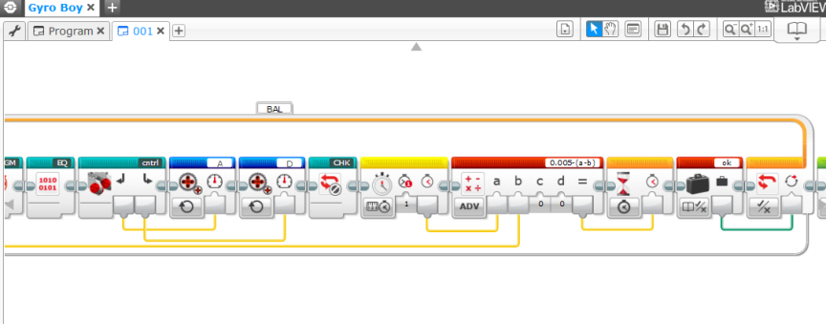
Продолжение ветви балансировки

Slide 46
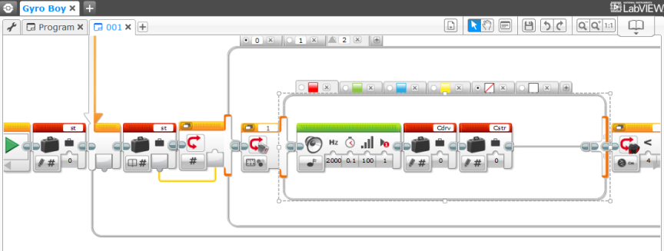
Фрагмент ветви движения

Slide 47
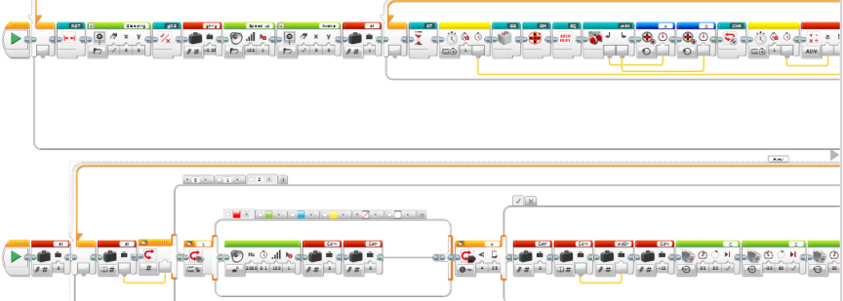
Общий вид программы Gyro Boy

Slide 48
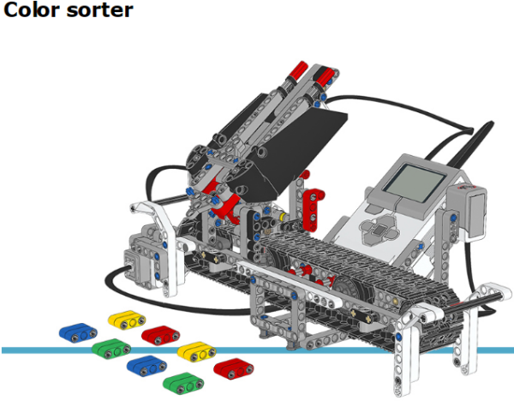
Чертеж сортировщика по цвету

Slide 49
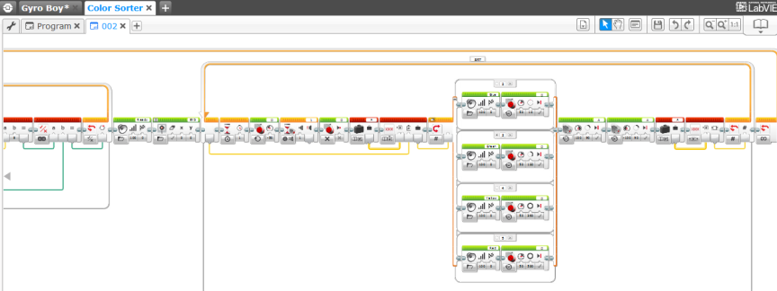
Фрагмент программы сортировщика

Slide 50
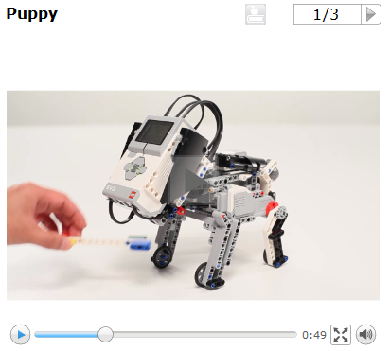
Собачка Пуппи - видео

Slide 51
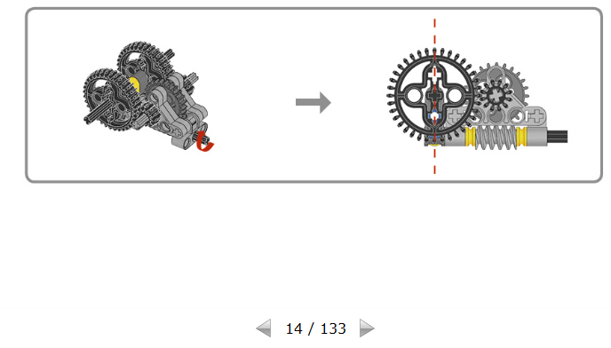
Пуппи – фрагамент сборочной инструкции

Slide 52

Интерактивная анимация

Slide 53

Сборка тестовой программы

Slide 54

Робот Рука H25

Slide 55

Возможности редактора контента

Slide 56

Группа блоков «Действие» (Action)

Slide 57

Группа блоков «Поток» (Flow)

Slide 58

Группа блоков «Датчики» (Sensors)

Slide 59

Группа блок «Математика» (Math)

Slide 60

Работа с данными (Data)

Slide 61

Контроллер загрузки/запуска

Slide 62

Моя первая программа на вычисления

Slide 63

Общий вид программы на вычисления

Slide 64

Патенты на софт EV3

Slide 65
Ссылки
LEGOeducation.com/MINDSTORMS

